Slide 1
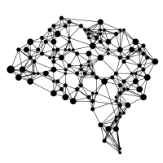
NEURONSKE MREŽE KAO GRAFOVI
Struktura, dinamika i otpornost
Rubina Rekić

Slide 2


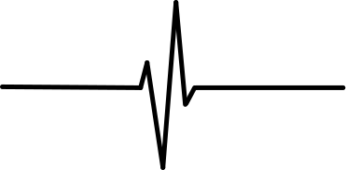
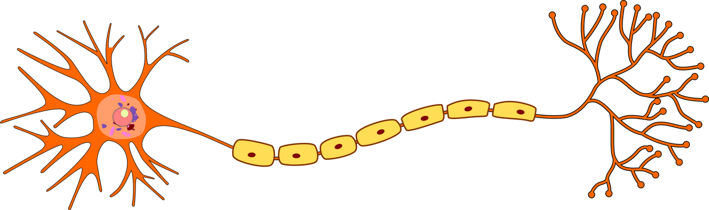
Motivacija
Struktura rada
biološka složenost
teorija grafova kao alat za modeliranje
ciljevi rada
Strukturalno
modeliranje
Simulacija
dinamike
prenosa
signala
Analiza otpronosti

Slide 3
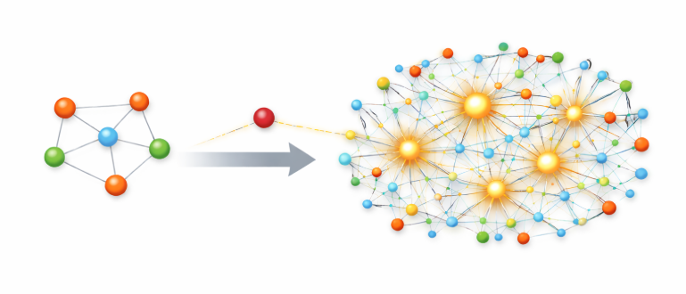
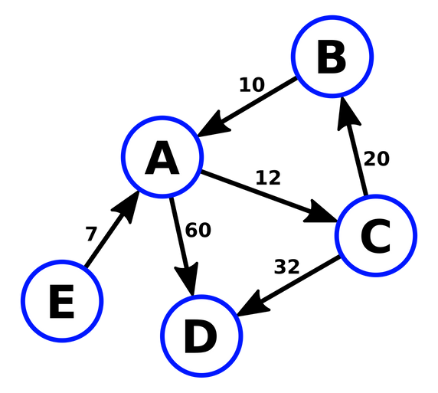
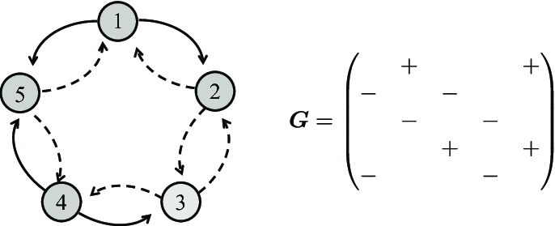
1. Model: Usmjereni težinski graf
2. Topologija: Barabási-Albert model
3. Daleov zakon
Strukturalno
modeliranje

Slide 4
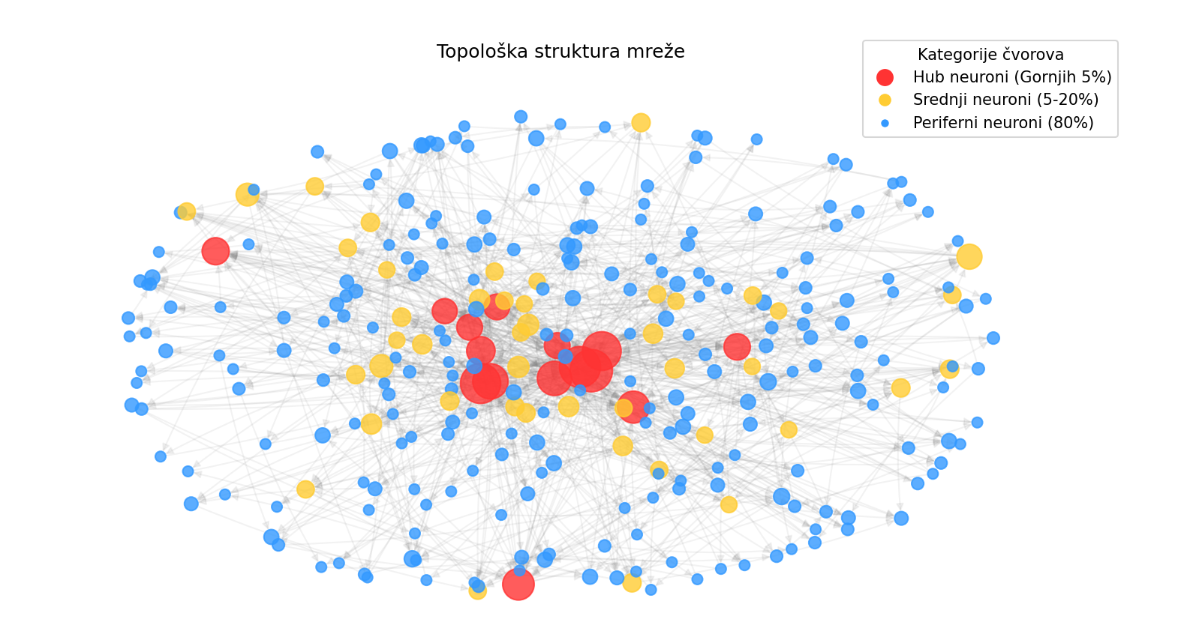

Slide 5
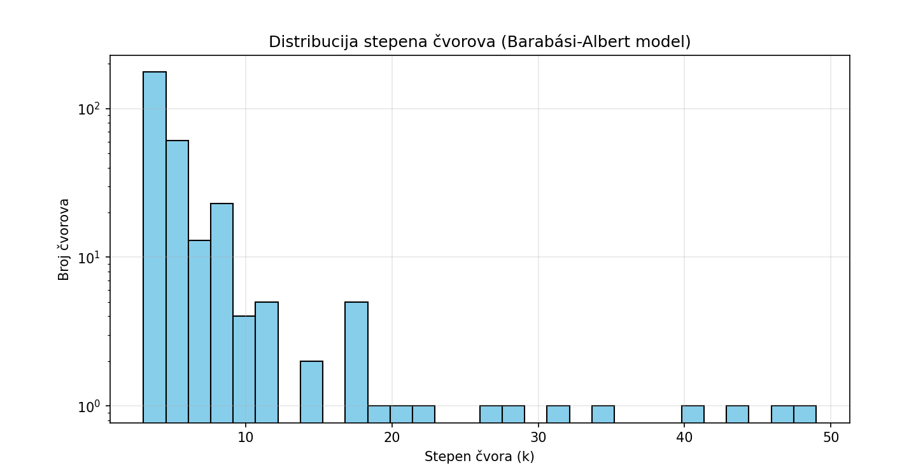

Slide 6
Dinamička simulacija prenosa signala

Slide 7



Modeliranje dinamike
Sumacija
Disipacija
Refaktorni preiod

Slide 8
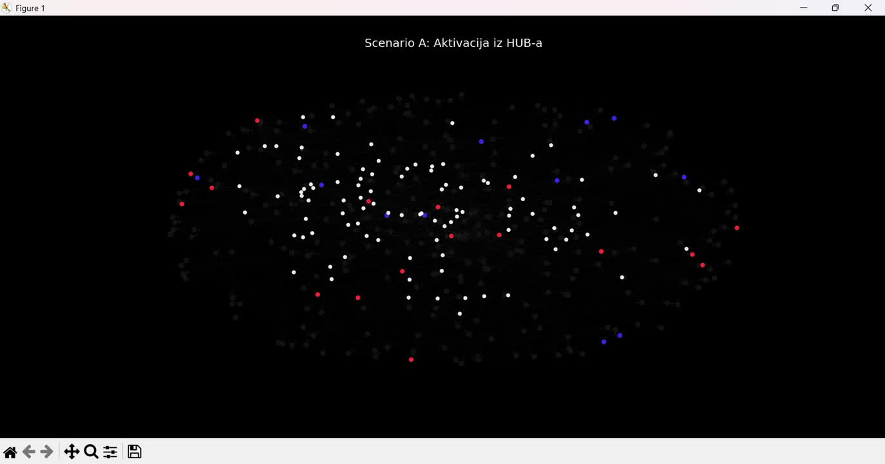

Slide 9
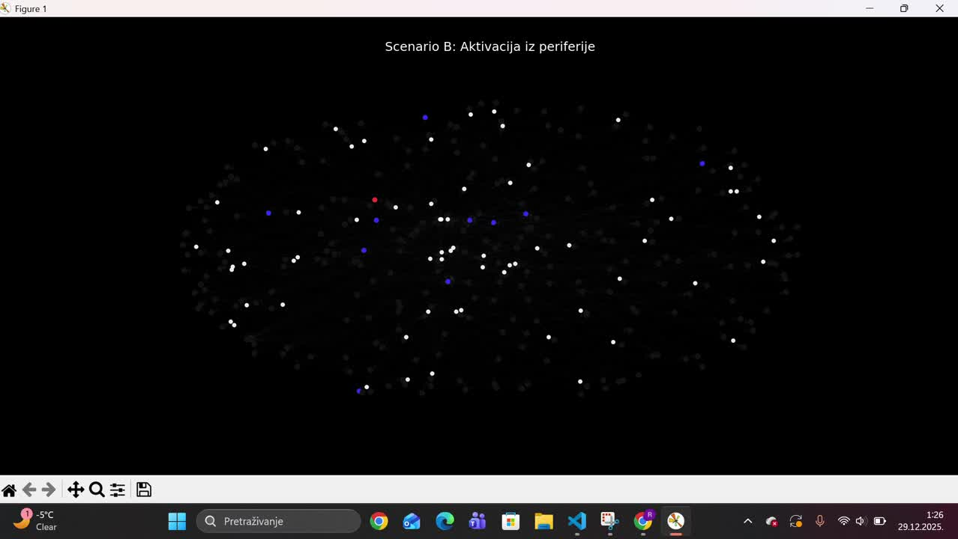

Slide 10
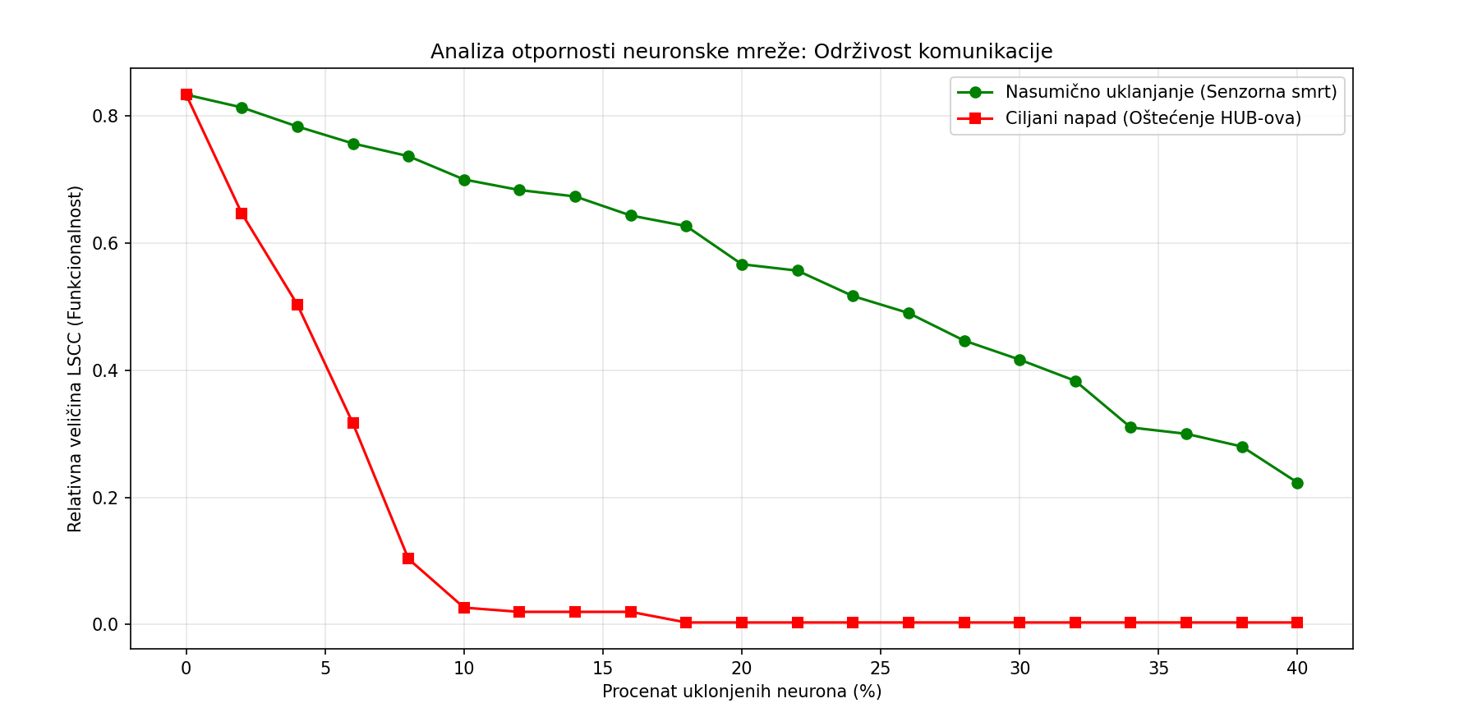
Analiza otpornosti
Slučajni kvar vs. Ciljani napad

Slide 11
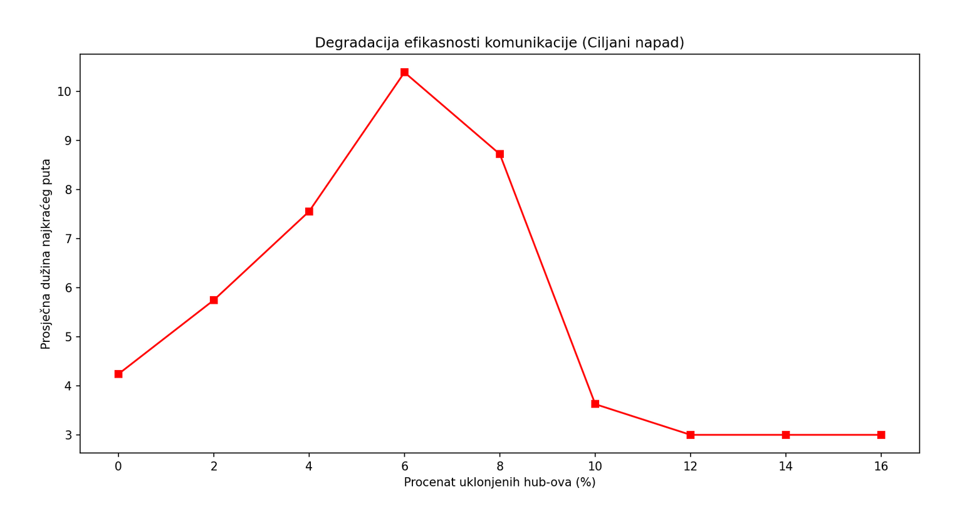
Analiza efikasnosti komunikacije (Average Shortest Path Length)
istraživanje kvaliteta komunikacije unutar preostalog dijela mreže mjerenjem prosječne dužine najkraćeg puta

Slide 12


Povezanost s vještačkom inteligencijom (ANN)
Strukturalna ekvivalencija:
Neuroni = čvorovi grafa
Sinapse = usmjerene težinske grane
Matrica težina (ANN)
Dinamička sličnost:
Širenje signala u grafu <-> Forward pass proces
Prag aktivacije <-> Aktivacijska funkcija

Slide 13
Hvala na pažnji!
Diskusija ....

